Slide 1
আজকের পাঠে সবাইকে
স্বাগতম

Slide 2
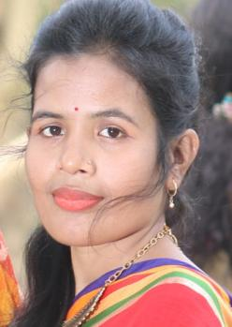
পরিচিতি
নামঃ লাকী বিশ্বাস
সহকারী শিক্ষক
ভাটিপাড়া সরকারি প্রাথমিক
বিদ্যালয়
বিশ্বম্ভরপুর , সুনামগঞ্জ ।
শ্রেণিঃ প্রথম
বিষয়ঃ বাংলা
পাঠঃ ২০
পাঠের অংশঃ প থেকে ম পর্যন্ত
লাকী
লাকী

Slide 3
শিখনফল
শোনাঃ
১। বাক্যে ও শব্দে ব্যবহৃত বাংলা বর্ণমালার ধ্বনি মনোযোগ সহকারে শুনবে ও মনে রাখবে ।
২। নির্দেশনা ও অনুরোধ শুনে পালন করবে ।
৩। প্রশ্ন শুনে বুঝতে পারবে ।
বলাঃ
১। বাক্যে ও শব্দে ব্যবহৃত বাংলা বর্ণমালার ধ্বনি স্পষ্ট ও শুদ্ধভাবে বলতে পারবে ।
২। অনুরোধ করতে পারবে ।
৩। প্রশ্ন করতে ও উত্তর দিতে পারবে ।
পড়াঃ
১। বাংলা বর্ণমালা স্পষ্ট ও শুদ্ধ উচ্চারণে পড়তে পারবে ।
২। নিজের লেখা বর্ণ চিনে পড়তে পারবে ।
লেখাঃ
১। স্পষ্ট ও সঠিক আকৃতিতে বাংলা বর্ণমালা লিখতে পারবে ।
লাকী
লাকী

Slide 4
এটি কিসের ছবি ?
এবার আমার সাথে বলো
প
প
পাতা
লাকী
লাকী

Slide 5
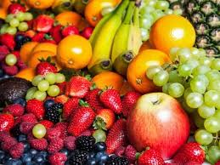
এখানে কি দেখা যাচ্ছে ?
আমার সাথে এবার বল
ফ
ফ
ফল
লাকী
লাকী

Slide 6
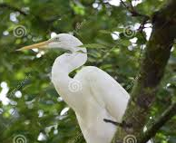
এটি কিসের ছবি ?
আমার সাথে বলো
ব
ব
বক
লাকী
লাকী

Slide 7
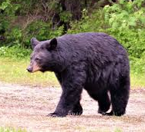
এই প্রাণীটির নাম কী ?
এবার আমার সাথে বলো
ভ
ভ
ভালুক
লাকী
লাকী

Slide 8
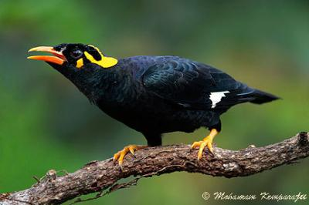
এটি কিসের ছবি ?
আমার সাথে বলো
ম
ম
ময়না
লাকী
লাকী

Slide 9
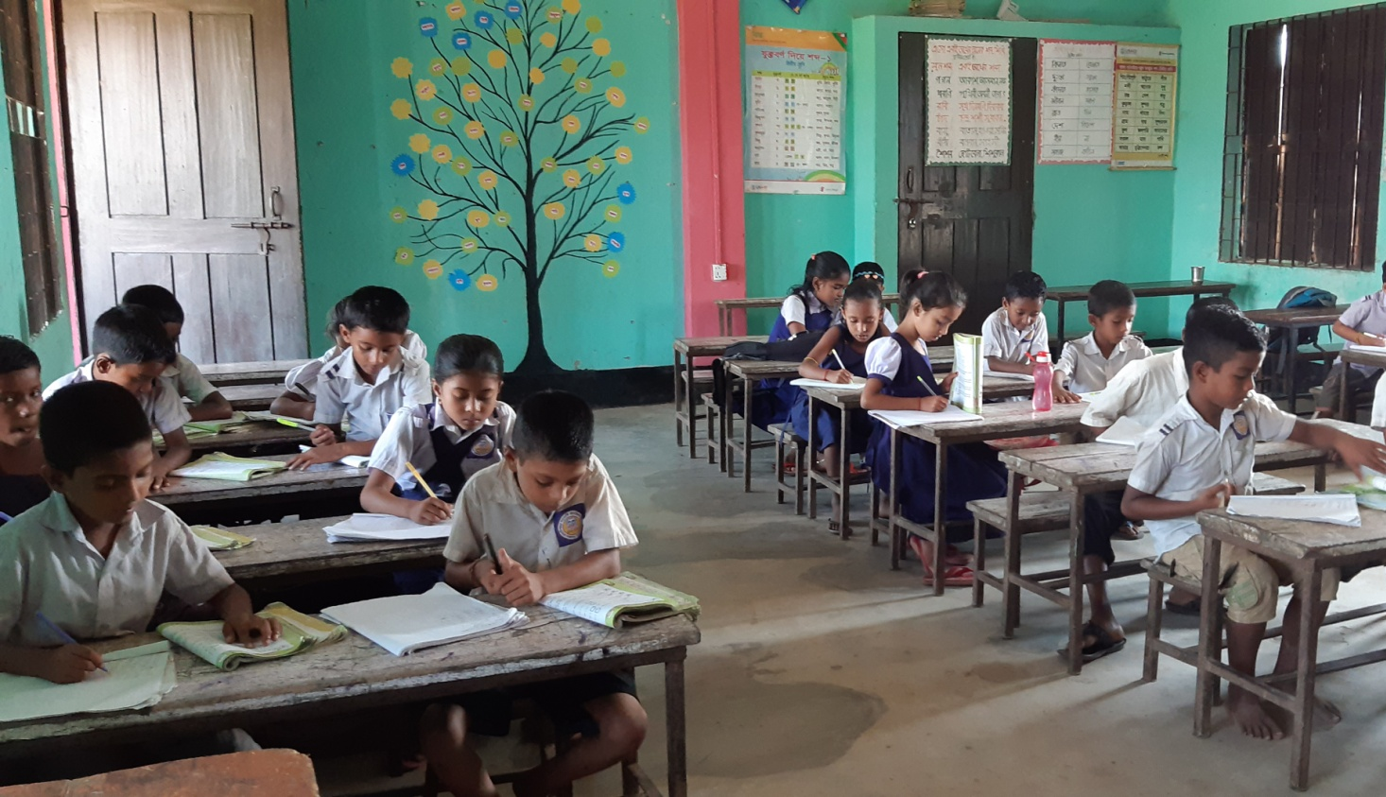
এবার তোমাদের বইয়ের ২৮ নং পৃষ্ঠা টি খোল ।
আমি এক লাইন করে পড়ছি , তোমরা আমার সাথে সাথে বইয়ে আঙ্গুল দিয়ে ধরে ধরে পড় ।
লাকী
লাকী

Slide 10
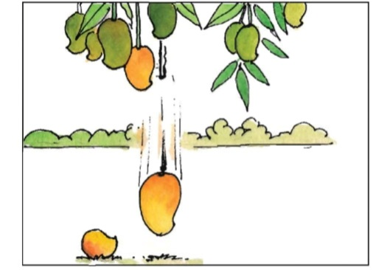
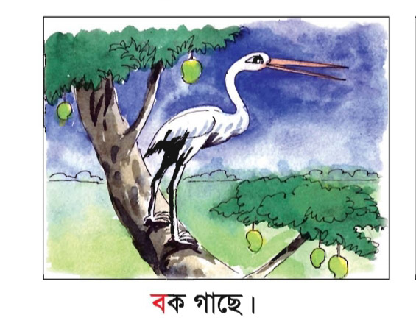
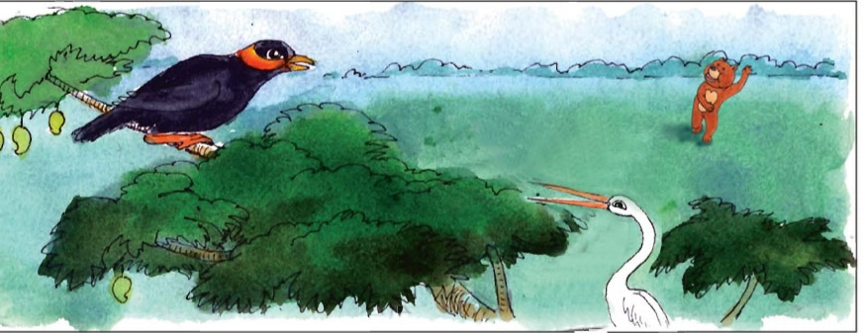
পাতা নড়ে
ফল পড়ে
বক গাছে
ভালুক নাচে
মগ ডালে ময়না দোলে
লাকী
লাকী
Notes:
এভাবে কয়েকবার অনুশীলন করাবো ।

Slide 11
একজন একজন করে বোর্ডে ( প , ফ , ব , ভ , ম ) বর্ণগুলো লিখতে দেবো ও সেই বর্ণটি পড়তে বলবো । প্রয়োজনে সহায়তা করবো ।

Slide 12
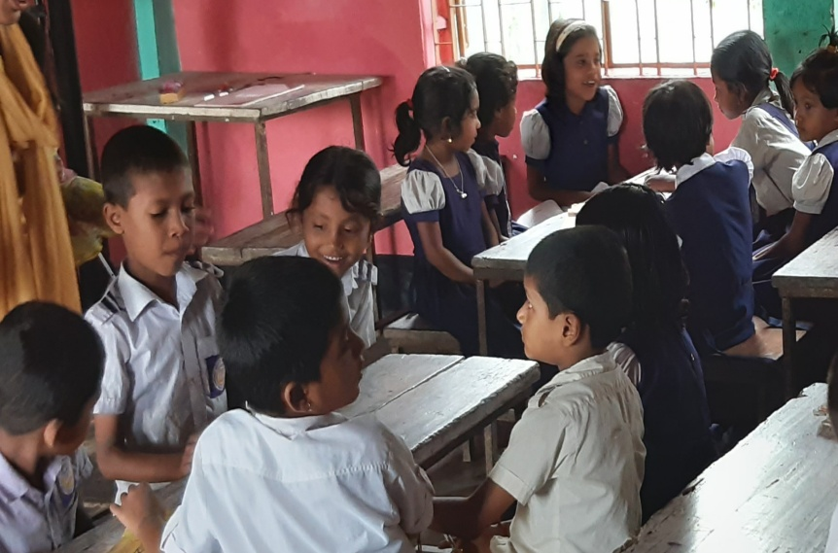
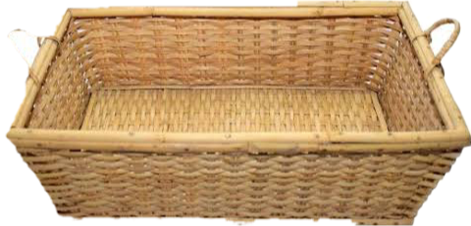
দলীয় কাজ
পাঁচ জন করে দলে ভাগ করে দেবো ও ঝুড়িতে রাখা বর্ণগুলো থেকে
( প , ফ , ব , ভ , ম ) বর্ণগুলো আলাদা করে সাজাতে বলবো ।
ফ
থ
ভ
ঠ
চ
ক
প
ব
ম
ন
ট

Slide 13
বাড়ির কাজ
তোমরা বর্ণগুলো বাড়ি থেকে বড় করে খাতায় লিখে রং করে আনবে ।

Slide 14
ধন্যবাদ
লাকী
লাকী

